Slide 1
VIOLENCIA POLÍTICA DE GÉNERO “v p g”

Slide 2
DESARROLLO
1.- DATOS HISTÓRICOS DEL DERECHO A VOTAR Y SER VOTADAS;
2.- REFORMAS 2011 Y 2014;
3.- PACTO PARA INTRODUCIR LA PERSPECTIVA DE GÉNERO;
4.- PROTOCOLO PARA ATENDER LA VIOLENCIA POLÍTICA CONTRA LAS MUJERES; Y
5.- SENTENCIAS.

Slide 3
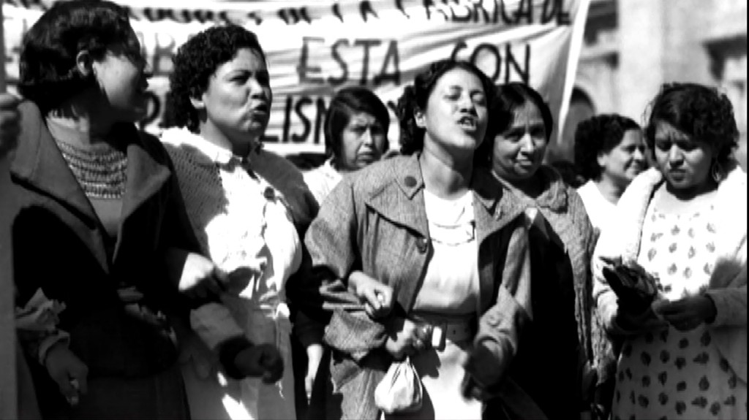
1.- Datos históricos más importantes para lograr “la aprobación del derecho a votar y ser votadas.”
(152 años a 2017)
1).- 1865. La lucha por el derecho al voto de las mujeres en México.
 | Primer Congreso Feminista en Yucatán

Slide 4
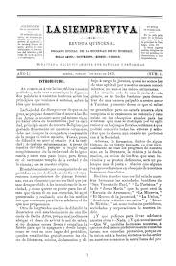
2).- 1870, mayo. La Siempre Viva. Rita Cetina funda la sociedad feminista “La Siempre Viva”. Esta sociedad luchó por los derechos de las mujeres en Yucatán y sus ideas inspiraron a Elva Carrillo Puerto, para impulsar el movimiento de lucha por el derecho al voto de las mujeres.
 | La portada del primer número de la revista La Siempre Viva, en la que se expresan los objetivos de las fundadoras; data del sábado 7 de mayo de 1870, año 1, número 1.

Slide 5
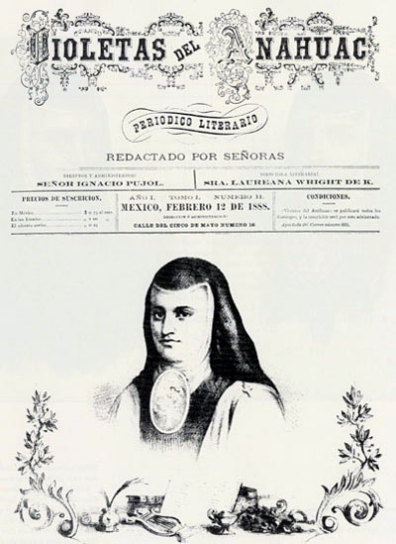
3).- 1884-1887. Las Violetas del Anáhuac. Laureana Wright González, funda la revista “Las Violetas del Anáhuac”. El objetivo de la revista era demandar un mayor acceso a la educación para las mujeres y el sufragio de las mujeres.
 | La portada de Las Violetas del Anáhuac, data del 12 de enero de 1888.

Slide 6
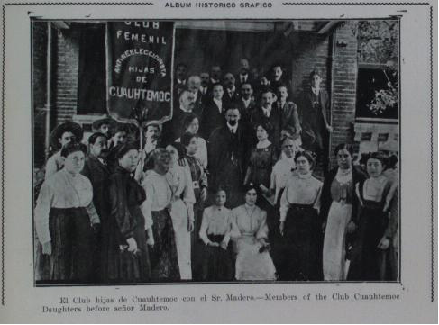
4).- 1913. Las Hijas de Cuauhtémoc, Club Femenil Antirreleccionista. Dolores Jiménez y Muro, funda el Club Femenil Antirreleccionista “Las Hijas de Cuauhtémoc” que demandaba la participación política de las mujeres.
 | El Club de las Hijas de Cuauhtémoc, con el Sr. Madero.

Slide 7
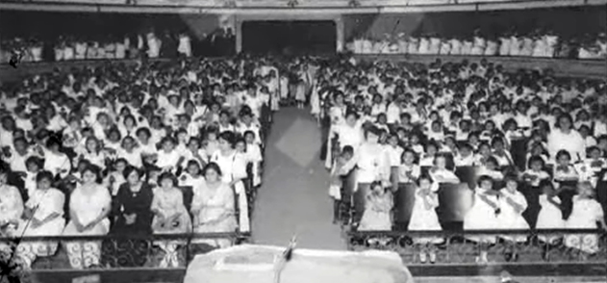
5).- 1916, 13 de enero. El General Salvador Alvarado convoca al primer Congreso Feminista en Yucatán.
“Para que puedan formarse generaciones libres y fuertes, es necesario que la mujer obtenga un estado jurídico que la enaltezca y una educación que le permita vivir con independencia”. General Salvador Alvarado.
 | Primer Congreso Feminista en Yucatán

Slide 8
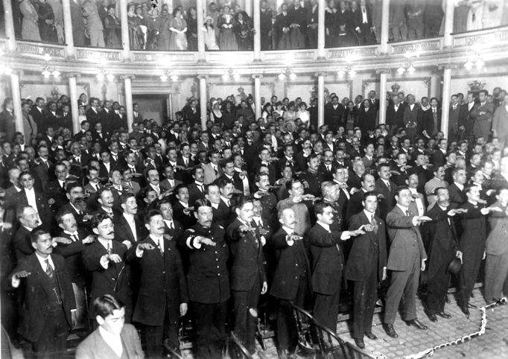
6).- 1916, 12 de diciembre. El Derecho al Voto en los Debates Constituyentes. Durante los Debates Constituyentes, Hermila Galindo presentó una propuesta para que se le otorgara el voto a las mujeres y para que tuvieran el derecho de participar en las elecciones para diputaciones.
Sin embargo, su propuesta fue negada al argumentar que las actividades de las mujeres habían estado restringidas al hogar y a la familia, y que por lo tanto, no habían desarrollado conciencia política.
 | El Congreso Constituyente de 1917.

Slide 9
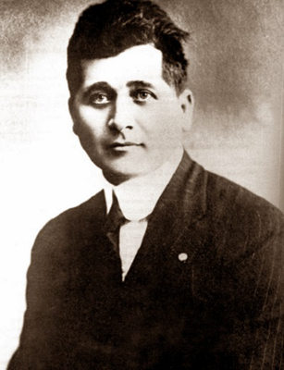
7).- 1922, Yucatán. Primer estado que reconoce el Sufragio de las mujeres. El Gobernador Felipe Carrillo Puerto, otorga el derecho a votar y ser votada, en elecciones Municipales y Estatales de Yucatán.
 | Gobernador Felipe Carrillo Puerto.

Slide 10
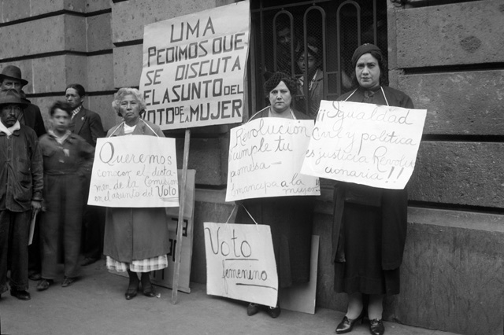
8).- 1923, 20 al 30 de mayo. Primer Congreso Feminista Panamericano en la Ciudad de México. La sección mexicana de la Liga Panamericana organiza este Congreso para discutir demandas igualitarias en el ámbito de la educación, de la política y del trabajo.
 | Primer Congreso Feminista Panamericano en la Ciudad de México.

Slide 11
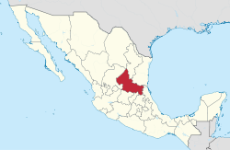
9).- 1923, 13 de junio. San Luis Potosí, segundo estado que otorga el Derecho a Votar y ser Votadas. Aurelio Manrique, Gobernador de San Luis Potosí, otorga el derecho a las mujeres de votar y ser votadas en las elecciones municipales. Sin embargo, dicho derecho fue revocado en 1926.
 | San Luis Potosí

Slide 12
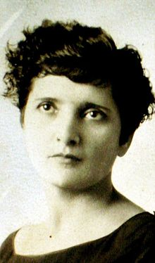
10).- 1923, 18 de noviembre. Primeras Diputadas Locales. Elvia Carrillo, Raquel Dzib, y Beatriz Peniche de Ponce, se postularon como candidatas a Diputadas, al Congreso Estatal de Yucatán, y fueron electas. Rosa Torres fue electa como Regidora del Ayuntamiento de Mérida. Sin embargo, duraron en sus cargos dos años, debido a amenazas de muerte.
 | Elvia Carrillo Puerto.

Slide 13
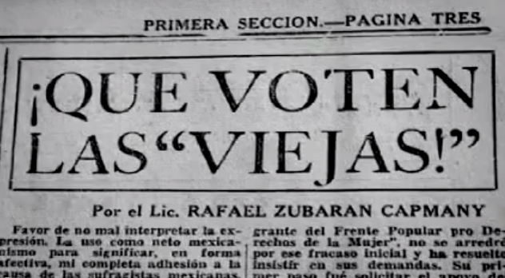
 | Creación del Consejo Nacional del Sufragio Femenino.
11).- 1936. Creación del Consejo Nacional del Sufragio Femenino. El Frente Único Pro Derechos de la Mujer (FUPDM), bajo la dirección de Refugio García, crea el Consejo Nacional del Sufragio Femenino, con el objetivo de lograr la igualdad de género ante la Ley.

Slide 14
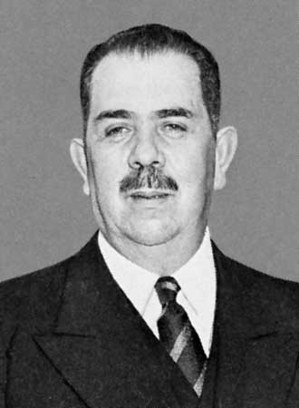
12).- 1937. Primera propuesta para aprobar el Voto de las Mujeres en el ámbito Federal. Lázaro Cárdenas presenta una iniciativa para que las mujeres tuvieran derecho a votar por medio de la reforma al artículo 34, de la Constitución. Si bien, el Congreso aprobó la propuesta, el PRI decidió posponer su publicación en el Diario Oficial, por miedo a que las mujeres votaran por el Monseñor Luis María Martínez.
 | Lázaro Cárdenas.

Slide 15
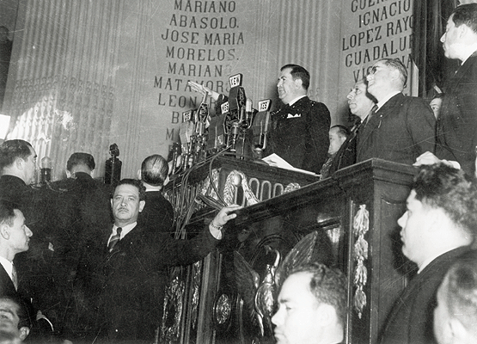
 | Presidente Manuel Ávila Camacho
13).- 1945. Mujeres solicitan audiencia con el Presidente Manuel Ávila Camacho. Un grupo de mujeres integrado por campesinas, intelectuales, profesionistas y católicas, encabezado por Amalia González Caballero de Castillo Lendón, envía un telegrama a Manuel Ávila Camacho, mediante el cual le solicita una audiencia para tratar el tema de los Derechos Políticos de las Mujeres.

Slide 16
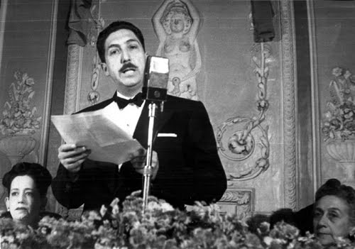
14).- 1946. Reforma al artículo 115, de la Constitución Política. Miguel Alemán propone una iniciativa para reformar el artículo 115, de la Constitución, para que las mujeres pudieran participar en las elecciones municipales en todo el país. El Congreso aprobó la iniciativa.
 | Miguel Alemán.

Slide 17
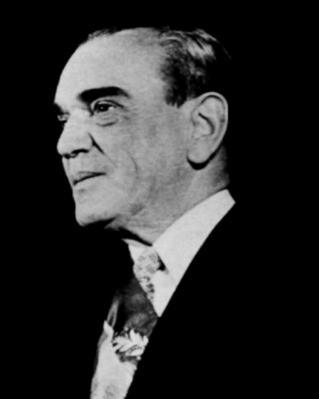
15).- 1952. Reforma al artículo 34. Adolfo Ruíz Cortínez, propone una iniciativa ante el Congreso para reformar los artículos 34 y 115, de la Constitución, para que las mujeres tuvieran el derecho a votar y ser votadas en las elecciones federales.
 | Adolfo Ruíz Cortínez.

Slide 18
16).- En México, el 17 de octubre de 1953, se publicó en el Diario Oficial de la Federación un decreto en el que se otorgaba derechos políticos a todas las mujeres mexicanas.

Slide 19
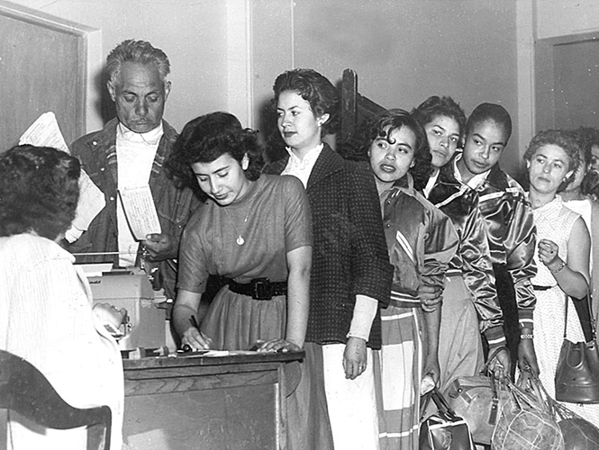
17).- 1955, 3 de julio. Primera Vez, las Mujeres acuden a las urnas a emitir su voto, es decir, tres años después de haber obtenido el derecho a votar y a ser votadas.
 | Mujeres Mexicanas Votan por Primera Vez en las urnas.

Slide 20
Del contenido esencial del corpus iuris internacional de los derechos humanos como la Convención Interamericana sobre la Concesión de los Derechos Políticos de la Mujer (1948), la Convención sobre los Derechos Políticos de la Mujer (1952), la Convención sobre la Eliminación de todas las formas de Discriminación contra la Mujer – CEDAW (1979) y la Convención Interamericana para Prevenir, Sancionar y Erradicar la Violencia contra la Mujer – Convención de Belém do Pará (1995), se desprendieron los siguientes derechos políticos:
Derecho a participar en la dirección de los asuntos públicos, directamente o por representantes libremente elegidos;
Derecho a votar y ser elegida en elecciones periódicas auténticas, realizadas por sufragio universal e igual y por voto secreto que garantice la libre expresión de las y los electores y,
Derecho a acceder a las funciones públicas del país, incluyendo la posibilidad de representar a su gobierno en el plano internacional y de participar en la labor de las organizaciones internacionales.

Slide 21
En 1948, tanto la Declaración Americana de Derechos y Deberes del Hombre, como la Declaración Universal de Derechos Humanos consagraron estos derechos vinculados al ejercicio de la ciudadanía y establecieron, entre otros, el derecho a la participación en los asuntos públicos y al sufragio universal.
La Carta Democrática Interamericana reconoce en su artículo 1° que “los pueblos de América tienen derecho a la democracia y sus gobiernos la obligación de promoverla y defenderla”. En el mismo sentido, reconoce que “es esencial para el desarrollo social, político y económico de los pueblos de las Américas” (CDI, artículo 1).
En México, como resultado de una larga lucha de las mujeres por el reconocimiento de sus derechos políticos, en 1953, se reformó el artículo 34, de la Constitución; y se reconoció como “ciudadanos de la República a los varones y mujeres que, teniendo la calidad de mexicanos, reúnan, además, los siguientes requisitos: haber cumplido 18 años y tener un modo honesto de vivir”. El estatus de ciudadanía posibilitó a las mujeres votar en las elecciones populares y ser electas para todos los cargos de elección popular.

Slide 22
El texto constitucional vigente, en su artículo 35, establece los siguientes derechos de las y los ciudadanos:
Votar en las elecciones populares;
Poder ser votado para todos los cargos de elección popular, teniendo las calidades que establezca la ley…;
Asociarse individual y libremente para tomar parte en forma pacífica en los asuntos políticos del país;
Ejercer en toda clase de negocios el derecho de petición.
Poder ser nombrado para cualquier empleo o comisión del servicio público, teniendo las calidades que establezca la ley;
Iniciar leyes, en los términos y con los requisitos que señalen esta Constitución y la Ley del Congreso;
Votar en las consultas populares sobre temas de trascendencia nacional.

Slide 23
La resolución sobre la participación de las mujeres en la política aprobada por la Asamblea General de las Naciones Unidas en 2011 señala:
“las mujeres siguen estando marginadas en gran medida de la esfera política en todo el mundo, a menudo como resultado de leyes, prácticas, actitudes y estereotipos de género discriminatorios, bajos niveles de educación, falta de acceso a servicios de atención sanitaria, y debido a que la pobreza las afecta de manera desproporcionada” (ONU Mujeres).

Slide 24
2.- REFORMAS 2011 Y 2014
El 10 de junio de 2011 se publicó en el Diario Oficial de la Federación (DOF) una importante reforma al artículo 1° constitucional que se apegó a los estándares internacionales.
“Artículo 1. En los Estados Unidos Mexicanos todas las personas gozarán de los derechos humanos reconocidos en esta Constitución y en los tratados internacionales de los que el Estado Mexicano sea parte, así como de las garantías para su protección, cuyo ejercicio no podrá restringirse ni suspenderse, salvo en los casos y bajo las condiciones que esta Constitución establece.

Slide 25
“Todas las autoridades, en el ámbito de sus competencias, tienen la obligación de promover, respetar, proteger y garantizar los derechos humanos de conformidad con los principios de universalidad, interdependencia, indivisibilidad y progresividad. En consecuencia, el Estado deberá prevenir, investigar, sancionar y reparar las violaciones a los derechos humanos, en los términos que establezca la ley.”
“Queda prohibida toda discriminación motivada por origen étnico o nacional, el género, la edad, las discapacidades, la condición social, las condiciones de salud, la religión, las opiniones, las preferencias sexuales, el estado civil o cualquier otra que atente contra la dignidad humana y tenga por objeto anular o menoscabar los derechos y libertades de las personas.”

Slide 26
En la reforma político-electoral de 2014; en el artículo 41, Constitucional, se determinó la obligación para los partidos políticos de establecer “las reglas para garantizar la paridad entre los géneros, en candidaturas a legisladores federales y locales” (CPEUM, artículo 41); con ello, se reconoció el principio de paridad de género en la postulación de las candidaturas a cargos de elección popular. A partir de su implementación, se logró elevar la representación de las mujeres en la Cámara de Diputados a 42.6%, así como lograr avances importantes en las entidades federativas.
Este mandato quedó reglamentado en la Ley General de Partidos Políticos y en la Ley General de Instituciones y Procedimientos Electorales, ambas promulgadas en mayo de 2014.

Slide 27
En la Constitución no se prevé expresamente la paridad a nivel municipal, pero, derivado de una serie de impugnaciones, la Sala Superior del Tribunal Electoral del Poder Judicial de la Federación generó las jurisprudencias 6, 7, 8 y 9, de 2015; en las que determinó que la paridad se entiende implícitamente reconocida a nivel municipal como resultado de una interpretación pro persona, sistemática y funcional del derecho a la participación política en condiciones de igualdad.

Slide 28
3.- PACTO PARA INTRODUCIR LA PERSPECTIVA DE GÉNERO
“Juzgar con perspectiva de género es una obligación constitucional, siempre que se advierta en un caso una posible asimetría de poder basada en estereotipos de género;… pues el sexo y el género son condiciones de identidad frecuentemente usadas como motivo para la limitación, restricción o exclusión del ejercicio de un derecho.”
El fin de juzgar con perspectiva de género, consiste en dar cumplimiento al derecho-principio a la igualdad, a través de la revisión de una condición de vida y de contexto que puede potencialmente, colocar a las personas en desventaja o desigualdad. Además, sin igualdad –en sus tres dimensiones- no es posible hablar de un goce y ejercicio pleno de derechos humanos.

Slide 29
Los elementos para juzgar con perspectiva de género de acuerdo a un criterio de la Primera Sala de la Suprema Corte de Justicia de la Nación (Tesis aislada 1ª. C/2014, 10ª Época, 1a. Sala, Gaceta S.J.F., Libro 4, Marzo de 2014, Tomo I, Pág. 523), son los siguientes:
• Identificar si existen situaciones de poder que por cuestiones de género den cuenta de un desequilibrio entre las partes de la controversia;
• Cuestionar los hechos y valorar las pruebas desechando cualquier estereotipo o prejuicio de género, a fin de visualizar las situaciones de desventaja provocadas por condiciones de sexo o género;
• Si el material probatorio no es suficiente para aclarar la situación de violencia, vulnerabilidad o discriminación por razones de género, ordenar las pruebas necesarias para visibilizar dichas situaciones;
• De detectarse la situación de desventaja por cuestiones de género, cuestionar la neutralidad del derecho aplicable, así como evaluar el impacto diferenciado de la solución propuesta para buscar una resolución justa e igualitaria de acuerdo al contexto de desigualdad por condiciones de género;
• Aplicar los estándares de derechos humanos de todas las personas involucradas, especialmente de los niños y niñas;
• Considerar que el método exige que, en todo momento, se evite el uso del lenguaje basado en estereotipos o prejuicios.

Slide 30
ACCESO A LA JUSTICIA EN CONDICIONES DE IGUALDAD. TODOS LOS ÓRGANOS JURISDICCIONALES DEL PAÍS DEBEN IMPARTIR JUSTICIA CON PERSPECTIVA DE GÉNERO. […]
Así, el reconocimiento de los derechos de la mujer a una vida libre de violencia y discriminación y de acceso a la justicia en condiciones de igualdad, exige que todos los órganos jurisdiccionales del país impartan justicia con perspectiva de género, que constituye un método que pretende detectar y eliminar todas las barreras y obstáculos que discriminan a las personas por condición de sexo o género, es decir, implica juzgar considerando las situaciones de desventaja que, por cuestiones de género, discriminan e impiden la igualdad. […].
Tesis aislada XCIX/2014, 10ª época, 1a. Sala, Gaceta S.J.F., Libro 4, Marzo de 2014, Tomo I; Pág. 524.

Slide 31
COMITÉ DE SEGUIMIENTO Y EVALUACIÓN DEL PACTO PARA INTRODUCIR LA PERSPECTIVA DE GÉNERO EN LOS ÓRGANOS DE IMPARTICIÓN DE JUSTICIA EN MÉXICO
Fecha: 26 de mayo de 2011
Tribunal Anfitrión: Tribunal Federal de Justicia Fiscal y Administrativa
Sede: México, Distrito Federal.

Slide 32
4.- PROTOCOLO PARA ATENDER LA VIOLENCIA POLÍTICA CONTRA LAS MUJERES
En 2016; el TEPJF en colaboración con el INE, la FEPADE, y cinco instituciones más, elaboraron el Protocolo para Atender la Violencia Política contra las Mujeres.
¿Qué busca este Protocolo?
Identificar la violencia política contra las mujeres;
Informar quiénes y cómo se pueden presentar los trámites de denuncias, quejas, querellas y demandas;
Evitar daños mayores a las mujeres víctimas de violencia, a sus familias y personas cercanas;
Servir de guía para atender la violencia política en el nivel federal, estatal y municipal;
Generar una adecuada coordinación entre las instituciones responsables de hacer frente a casos de violencia política contra las mujeres, a fin de evitar que los derechos político-electorales se vean afectados por la violencia.
Consulta el Protocolo para Atender la Violencia Política Contra las Mujeres en: http://sitios.te.gob.mx/protocolo_mujeres/

Slide 33
Para identificar la VPG, es necesario preguntarse si el acto u omisión:
1. ¿Se dirige a una mujer por el hecho de ser mujer?, ¿Les afecta desproporcionadamente?, ¿Tiene un impacto diferenciado para las mujeres respecto de los hombres?
2. ¿Obstaculiza o anula el reconocimiento, goce y/o ejercicio de sus derechos político-electorales?
3. ¿Ocurre en el marco del ejercicio de sus derechos político-electorales o bien en el ejercicio de un cargo público?
Protocolo para Atender la Violencia Política Contra las Mujeres

Slide 34
5.- SENTENCIAS (sobre VPG)

Slide 35
PRIMERA SENTENCIA EN ACREDITARSE PLENAMENTE LA VPG EN AGRAVIO DE UNA INTEGRANTE DE ÓRGANOS JURISDICCIONALES.
CASO SAN LUIS POTOSÍ

Slide 36
EXPEDIENTE: SUP-JDC-4370/2015 30 de marzo de 2016 ACTORA: YOLANDA PEDROZA REYES AUTORIDAD RESPONSABLE: TRIBUNAL ELECTORAL DEL ESTADO DE SAN LUIS POTOSÍ Y OTROS | ACTO IMPUGNADO: La nulidad de todas y cada una de las determinaciones administrativas, que han sido autorizadas por el Presidente del Tribunal Electoral del Estado de San Luis Potosí, que son facultad exclusiva del Pleno y de las cuales no ha sido convocada a sesión; negativa de poner a la vista de la suscrita las actas del Pleno, tanto jurisdiccionales como administrativas, y por tanto, la ausencia de autorización de la suscrita, así como impedir que se imponga de las mismas en cuanto a su contenido. La actuación del Secretario de Acuerdos en cuanto a la realización de actos que impiden que la promovente conozca de los medios de impugnación interpuestos, o diferentes ocursos y comunicados oficiales que se presenten; la nulidad de la elección del Presidente del referido Tribunal, e impedirle participar para ocupar el referido cargo; acoso, discriminación, inequidad y violencia, en el trato hacia la promovente. SENTENCIA: Se condenó a: a) El Presidente del Tribunal Local y el Secretario General de Acuerdos del mismo órgano, para que le permitan a la actora el acceso a toda información y documentación relacionada con el funcionamiento del Tribunal Local, que sea necesaria para el adecuado ejercicio de sus funciones como integrante del citado órgano colegiado; b) Eliminar cualquier impedimento o barrera que tenga por objeto impedir el adecuado y correcto ejercicio de la función pública que en su carácter de Magistrada del Tribunal Local tiene encomendada la actora; c) Dar vista al Senado de la República, para que en su carácter de órgano responsable de la designación de los Magistrados Roberto Garza de Lira y Oskar Kalixto Sánchez, investigue y, en su caso, imponga las sanciones que corresponda, por las conductas de violencia y acoso laboral en agravio de la actora; y d) Dar vista a la Contraloría Interna del Tribunal Local, a efecto de que investigue y, en su caso, imponga las sanciones a que haya lugar por las conductas que se imputan a Joel Valentín Jiménez Almanza, Secretario General de Acuerdos del citado órgano jurisdiccional.

Slide 37
C H I A P A S
10 asuntos sobre Violencia Política contra las Mujeres (9 expedientes resueltos en total)
7 asuntos con sentencia de condena: Teopisca JDC/20/2016; Motozintla JDC/22/2016 y JDC/7/2017; Las Rosas JDC/26/2016; Santiago el Pinar JDC/005/2017; El Parral JDC/16 y su acumulado JDC/17/2017.

Slide 38
Expediente TEECH/JDC/020/2016 Partes Elizabeth del Rocío Sánchez López, Regidora del Ayuntamiento de Teopisca, Chiapas en contra del Presidente Municipal del referido Ayuntamiento. Acto impugnado Se ha perpetrado violencia política por parte del Presidente Municipal de Teopisca, Chiapas, al no hacerla participe de las actividades de la administración pública, no brindarle información, no convocarla a las reuniones de cabildo, vulnerando sus derechos constitucionales a desempeñar el cargo por el que fue electa, por el simple hecho de ser mujer con origen étnico. | Resolución 01/dic/2016 Se condenó a la autoridad demandada, a: a).- Tomarle protesta del cargo conferido a la actora, como Regidora; b).- Integrarla a alguna comisión de Cabildo; c).- Convocarla a todas las sesiones de Cabildo; d).- Continuar con el pago de sus emolumentos; e).- Darle un trato igualitario y en las mismas condiciones que al resto de los miembros del Cabildo; y f).- Implementar medidas de prevención encaminadas a erradicar las prácticas de violencia de género en todas sus dimensiones (talleres, capitación, sensibilización en el tema, etc.) | Cumplimiento NO Sin embargo, la actora no ha promovido incidente alguno

Slide 39
Expediente TEECH/JDC/021/2016 Partes Glendy Coello Caballero, Regidora del Ayuntamiento de Venustiano Carranza, Chiapas en contra del Presidente Municipal del referido Ayuntamiento. Acto impugnado No le permiten el desempeño de sus funciones y existen actos de discriminación y violencia política de género. | Resolución 10/nov/2016 Se sobreseyó, luego de que la actora se desistió del juicio ciudadano. | Cumplimiento NO Sin embargo, la actora no ha promovido incidente alguno

Slide 40
Expediente TEECH/JDC/022/2016 Partes Alma Nélida González Roblero, Regidora del Ayuntamiento de Motozintla, Chiapas en contra del Presidente Municipal del referido Ayuntamiento. Acto impugnado No le permiten el ejercicio de las funciones inherentes al cargo, al no permitirle participar en las sesiones de cabildo por falta de convocatoria, le niegan el conocimiento del estado que guarda la cuenta pública y la documentación concerniente a las actividades cotidianas del encargo, lo cual constituye actos de discriminación, inequidad y violencia política de género. | Resolución 10/nov/2016 Se condenó a la autoridad demandada, a: a).- Expedir las convocatorias a sesiones de Cabildo, en término de la Ley Org. Municipal del Estado de Chiapas; b).- Convocar y comunicar por escrito a la actora, de todas las sesiones de Cabildo; c).- Proporcionarle el acceso a la documentación concerniente a las actividades propias de su encomienda pública como Regidora, tales como la cuenta pública y demás actuaciones; d).- Eliminar cualquier impedimento o barrera que le impida a la actora el adecuado y correcto ejercicio de su función pública como Regidora; e).- Darle un trato igualitario y en las mismas condiciones que al resto de los miembros del Cabildo; y f).- Implementar medidas de prevención encaminadas a erradicar las prácticas de violencia de género en todas sus dimensiones (talleres, capitación, sensibilización en el tema, etc.) | Cumplimiento NO Actora promovió Incidente de Incumplimiento de Sentencia, el cual se resolvió el 9 de mayo/2017; y la autoridad responsable aún no ha dado cumplimiento.

Slide 41
Expediente TEECH/JDC/026/2016 PARTES María Etelvina Ordóñez Avendaño, Regidora del Ayuntamiento de Las Rosas, Chiapas en contra de la Presidenta Municipal del referido Ayuntamiento. ACTO IMPUGNADO No le permiten el desempeño de sus funciones; ya que no le han tomado protesta del cargo, no la convocan a sesiones de Cabildo, le niegan el conocimiento del estado que guarda la cuenta pública y la documentación concerniente a las actividades cotidianas del encargo, lo cual constituye actos de discriminación, inequidad y violencia política de género. | RESOLUCIÓN 18/nov/2016 Se condenó a la autoridad demandada, a: a).- Tomarle protesta del cargo conferido a la actora, como Regidora; b).- Integrarla a alguna comisión de Cabildo; c).- Convocarla a todas las sesiones de Cabildo; d).- Que le proporcionen el acceso a la documentación concerniente a las actividades propias de su encomienda pública como Regidora (cuenta pública, etc.); y e).- Implementar medidas de prevención encaminadas a erradicar las prácticas de violencia de género en todas sus dimensiones (talleres, capitación, sensibilización en el tema, etc.). | CUMPLIMIENTO NO Sin embargo, la actora no ha promovido incidente alguno

Slide 42
EXPEDIENTE TEECH/JDC/027/2016 PARTES Mariela Gómez Álvarez, Síndica del Ayuntamiento de Tapilula, Chiapas en contra del Presidente Municipal del referido Ayuntamiento. ACTO IMPUGNADO No le permiten el desempeño de sus funciones y existen actos de discriminación y violencia política de género. | RESOLUCIÓN 03/mar/2016 No se acreditaron los agravios de la actora; sin embargo, se consideró que es una obligación de todas las autoridades en el ámbito de sus atribuciones, no solo investigar, sancionar y reparar la posible afectación de derecho político-electorales de las mujeres cuando aleguen violencia política de género, sino también prevenirlos con la debida diligencia. Por lo que al advertir este Tribunal, roces y diferencias entre las partes, las conminó para que tomaran las acciones necesarias, a efecto de conciliar sus diferencias, en beneficio de la ciudadanía del Municipio de Tapilula, Chiapas. SX-JDC-261/2017 | CUMPLIMIENTO NO Actora impugnó ante Sala Xalapa SX-JDC-261/2017

Slide 43
EXPEDIENTE TEECH/JDC/05/2017 PARTES Marta López Gómez, Regidora del Ayuntamiento de Santiago El Pinar, Chiapas en contra de la Presidenta Municipal del referido Ayuntamiento. ACTO IMPUGNADO No le permiten el desempeño de sus funciones, no le pagan sus emolumentos, y existen actos de discriminación y violencia política de género. | RESOLUCIÓN 4-mayo-2017 Se condenó a la Presidenta del Ayuntamiento a: a).- Que efectúe la toma de protesta a la actora; b).- Que la integren en la o las comisiones conformadas en dicho Ayuntamiento; c).- Que realicen el pago de las atribuciones o emolumentos a que tiene derecho; y d).- Que efectué la difusión del resumen de la presente resolución traducido al tsotsil del norte alto. | CUMPLIMIENTO NO Sin embargo, la actora no ha promovido incidente alguno

Slide 44
EXPEDIENTE TEECH/JDC/07/2017 PARTES Isaura Gloribelma Ramírez Barrios, Regidora del Ayuntamiento de Motozintla, Chiapas en contra del Presidente Municipal del referido Ayuntamiento. ACTO IMPUGNADO No le permiten el ejercicio de las funciones inherentes al cargo, no le permiten participar en las sesiones de cabildo por falta de convocatoria, le niegan el conocimiento del estado que guarda la cuenta pública y la documentación concerniente a las actividades cotidianas del encargo, lo cual constituye actos de discriminación, inequidad y violencia política de género. | RESOLUCIÓN 2-junio-2017 Se condenó al Presidente del Ayuntamiento a: a).- El presidente municipal deberá asignar a la actora la comisión que integrará; b).- Proporcionarle el acceso a la documentación concerniente a las actividades propias de su encomienda pública como Regidora, tales como la cuenta pública y demás actuaciones; c).- Expedir las convocatorias a sesiones de Cabildo, en término de la Ley Org. Municipal del Estado de Chiapas; d).- Convocar y comunicar por escrito a la actora, de todas las sesiones de Cabildo; e).- Pago del monto total de emolumentos a los que la actora tiene derecho; f).- Eliminar cualquier impedimento o barrera que le impida a la actora el adecuado y correcto ejercicio de su función pública como Regidora; g).- Darle un trato igualitario y en las mismas condiciones que al resto de los miembros del Cabildo; h).- Implementar medidas de prevención encaminadas a erradicar las prácticas de violencia de género en todas sus dimensiones; e i).- Se abstengan de causar actos de molestia en contra de la citada ciudadana y le brinden las facilidades necesarias para el ejercicio de las funciones inherentes al cargo de Regidora de Representación Proporcional. | CUMPLIMIENTO NO Sin embargo, la actora no ha promovido incidente alguno

Slide 45
EXPEDIENTE TEECH/JDC/17/2017 Acumulado al JDC/16/2017 PARTES Pamela García Córdova, Regidora del Ayuntamiento de El Parral, Chiapas, en contra del Presidente Municipal del referido Ayuntamiento. Cielo Margarita Pérez Hernández, Regidora del Ayuntamiento de El Parral, Chiapas, en contra del Presidente Municipal del referido Ayuntamiento. ACTO IMPUGNADO No les permiten el ejercicio de las funciones inherentes al cargo, no les permiten participar en las sesiones de cabildo por falta de convocatoria, les niegan el conocimiento del estado que guarda la cuenta pública y la documentación concerniente a las actividades cotidianas del encargo, no les dan un trato igualitario con el resto de los integrantes del Cabildo, lo cual constituye actos de discriminación, inequidad y violencia política de género. | RESOLUCIÓN 25/mayo/2017 Se condenó a la autoridad demandada, a: a).- El Presidente y Secretario municipales, deberán expedir las convocatorias a sesiones de Cabildo, en término de la Ley Org. Municipal del Estado de Chiapas; b).- Convocar y comunicar por escrito a todos los integrantes del Cabildo, de todas las convocatorias a sesiones; c).- En la próxima sesión de Cabildo, proporcionarle a las actoras, el acceso a la documentación concerniente a las actividades propias de su encomienda pública como Regidoras, tales como la cuenta pública y demás actuaciones; d).- El Presidente y Tesorero del Ayuntamiento, deberán pagar a las actoras todos y cada uno de los emolumentos que tienen derecho a percibir y que no fueron pagados a partir de de la 1ª quincena de junio de 2016, así como el aguinaldo del 2016 y las prestaciones que se sigan generando hasta la total conclusión del presente asunto; e).- Implementar medidas de prevención encaminadas a erradicar las prácticas de violencia de género en todas sus dimensiones (talleres, capitación, sensibilización en el tema, etc.); f).- Eliminar cualquier impedimento o barrera que le impida a las actoras el adecuado y correcto ejercicio de su función pública como Regidoras; y g).- Darles un trato igualitario y en las mismas condiciones que al resto de los miembros del Cabildo. | CUMPLIMIENTO NO Autoridad impugnó ante Sala Xalapa SX-JE-47/2017 desechó SUP-REC-1238/2017 desechó No han devuelto los autos (30 jun/2017) Las actoras promovieron Incidente de Incumplimiento de Sentencia, sin embargo, presidencia acordó la reserva del trámite hasta que se devuelvan los autos originales a este Tribunal.

Slide 46
EXPEDIENTE TEECH/JDC/026/2017 PARTES Jerónima Toledo Villalobos, Regidora Plurinominal por MORENA, en el Ayuntamiento Municipal de San Cristóbal de las Casas, Chiapas. ACTO IMPUGNADO Por violentar su derecho a ser votada en su vertiente de ejercicio del cargo de elección popular, agravado por su condición de ser mujer (sic), por parte del presidente, Secretario, Síndica, Presidentes de las Comisiones de Salud, de Equidad de Género, Juventud y Deporte, Director de obras Públicas, Oficial Mayor, Tesorera, todos del Ayuntamiento Municipal de SCLC, Chiapas. | RESOLUCIÓN Pendiente de resolución | CUMPLIMIENTO

Slide 47
O A X A C A

Slide 48
EXPEDIENTE SUP-REC-170/2016 PARTES Agustina Castellanos Zaragoza, Cecilia Fermín Bautista, Estela Muñoz Rubio y Petra Martínez Marcelino. ACTO IMPUGNADO Alegaron que Sala Regional Xalapa indebidamente sostuvo que el derecho de audiencia, como parte del debido proceso, valorado bajo una perspectiva intercultural, sí se garantizó en el acto de destitución de las integrantes de la agencia municipal. Pues contrario a ello, las actoras señalan, que: a).- aun en el contexto de un análisis intercultural, las determinaciones de una asamblea comunitaria deben garantizar básicamente el derecho de audiencia y en el caso éste fue afectado, y b).- que dicha destitución constituye un acto de violencia política en su contra en razón de género, en razón de que esto se enfatizó por su calidad de mujeres. | RESOLUCIÓN (24 de agosto de 2016) La Sala Superior Revoca la sentencia impugnada y modifica la emitida por el Tribunal Electoral del Estado de Oaxaca, de treinta y uno de mayo de 2016, y ordena dejar sin efectos la destitución de las integrantes de la agencia municipal de San Felipe Zihualtepec, en el municipio de San Juan Cotzocón, Oaxaca. Al respecto, la Sala Superior determinó que, en autos está acreditado que el seis de abril de 2016, diversos ciudadanos presentaron escrito (fechado el cinco de abril de 2016), ante el Presidente Municipal de San Juan Cotzocón, Mixe, Oaxaca, en el que afirmaron que existían diversas irregularidades en la administración de la comunidad, por lo que solicitaron detener el subsidio anual, para que la agencia municipal hiciera un corte de caja al mes de abril y que informara sobre los recursos donados por una empresa cervecera. Ello, motivó a que el veintidós de abril de 2016, el Presidente y el Secretario del Ayuntamiento de San Juan Cotzocón, Distrito Mixe, Oaxaca, emitieran un acuerdo en el que ordenaron abrir un expediente para atender el escrito mencionado en el punto precedente, y el veinticinco de abril de 2016, el Secretario Municipal determinó que se notificara a la agencia municipal de San Felipe Zihualtepec, municipio de San Juan Cotzocón, Mixe, Oaxaca, sobre el escrito presentado en su contra, y le otorgó un plazo de setenta y dos horas para que manifestaran lo que a su interés conviniera, sin que conste o esté controvertido en autos que las integrantes de la agencia hubiesen sido notificadas de lo anterior. El veintiocho de abril siguiente, se celebró una Asamblea General Comunitaria en la agencia municipal de San Felipe Zihualtepec, Oaxaca, en la que se imputó a las integrantes de la agencia municipal, Agustina Castellanos Zaragoza, Cecilia Fermín Bautista, Estela Muñoz Rubio y Petra Martínez Marcelino, manejos irregulares de las finanzas, sin que conste que hubieran sido debidamente escuchadas al respecto y la asamblea determinó destituirlas, e iniciar el proceso para nombrar a quienes ocuparían su lugar. La Sala superior recalca que en la destitución de las integrantes de la agencia municipal de San Felipe Zihualtepec, no se respetó su derecho de audiencia, debido a que durante la asamblea de veintiocho de abril de 2016, en la que se emitió dicha decisión, no se les permitió defenderse de la acusación en su contra y aportar las pruebas conducentes, porque, luego de que les arrebataron el micrófono, no existieron condiciones para defenderse, sino que fueron agredidas, lo cual, de manera evidente revela que la determinación de destituirlas genera, a la vez, una afectación política a las integrantes de la agencia municipal en razón de su condición de género, porque entre los actos de violencia sostienen que les gritaron que las iban a linchar, y que “pinches viejas… no nos van a mandar”. Por lo que la Sala Superior, ordenó la restitución de las integrantes de la agencia municipal de San Felipe Zihualtepec, en el municipio de San Juan Cotzocón, Oaxaca, presidida por la recurrente Agustina Castellanos Zaragoza, por parte de la Asamblea Comunitaria, emitida el veintiocho de abril de dos mil dieciséis, y dejar sin efectos las asambleas y actuaciones subsecuentes, incluidas las determinaciones emitidas por el ayuntamiento de San Juan Cotzocón, Mixe, Oaxaca, y la designación de nuevas agentes municipales en San Felipe Zihualtepec. Asimismo, bajo una perspectiva intercultural, instó a: 1).- la asamblea general comunitaria o cualquier otra autoridad municipal para que, en caso de que determine convocar a las integrantes de la agencia municipal a una asamblea o seguir un procedimiento en su contra, para tratar algún punto sobre su desempeño, actúen con apego a las formalidades mínimas que pueden atender, y 2).- sobre todo para que, en su caso, obren con pleno respeto y sin violencia sobre las agentes municipales, además de observar especialmente lo previsto en la legislación local, en especial a lo dispuesto por el artículo 65 Bis de la Ley Orgánica Municipal, así como al 38, fracción II, inciso f) de la Ley de Derechos de los Pueblos y Comunidades Indígenas del Estado de Oaxaca17. Entre otros.

